Slide 1
にほんご JPN101
Oct. 15, 2009
(Thursday)

Slide 2
ぶんぽう

Slide 3
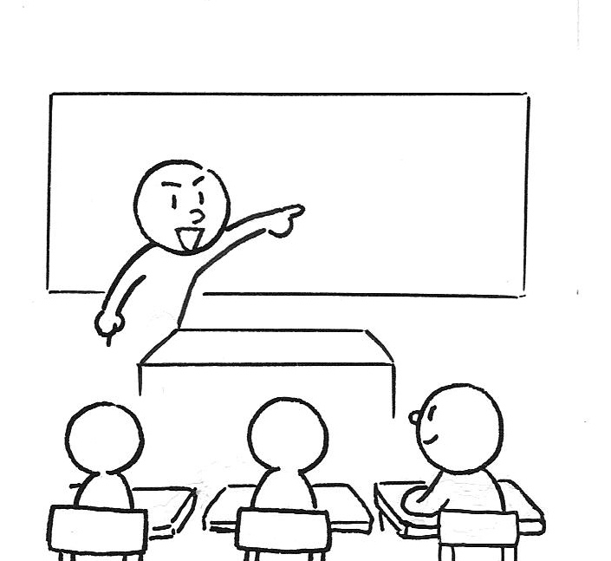
ぶんぽう2：Presenting objects or events using ～があります
フリストで じゅぎょうが あります。
フリストで じゅぎょうが ありますか。
どこで じゅぎょうが ありますか。

Slide 4
ぶんぽう2：Presenting objects or events using ～があります
フリストで じゅぎょうが あります。
フリストで じゅぎょうが ありますか。
フリストで なにが ありますか。

Slide 5
Q+A
どようびに にほんごの じゅぎょうが ありますか。
かようびに まきのせんせいの レクチャーが
ありますか。
にほんごの いちねんせいは まいにち しゅくだいが ありますか。
ジョーンズ100で まきのせんせいの レクチャーが
ありますか。
どこで ランゲージテーブルが ありますか。
なんようびに ランゲージテーブルが ありますか。

Slide 6
Verbs

Slide 7
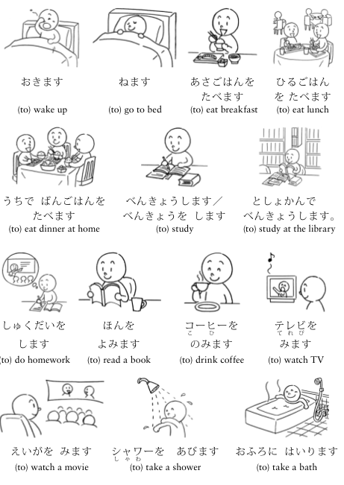
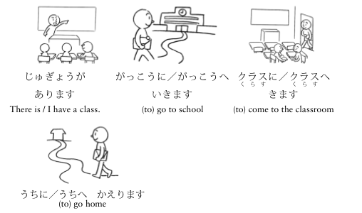
Verbs (p88-89)

Slide 8
Affirmative form

Slide 9
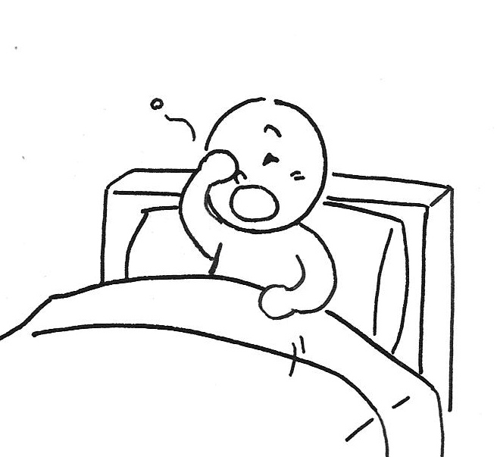
おきます

Slide 10
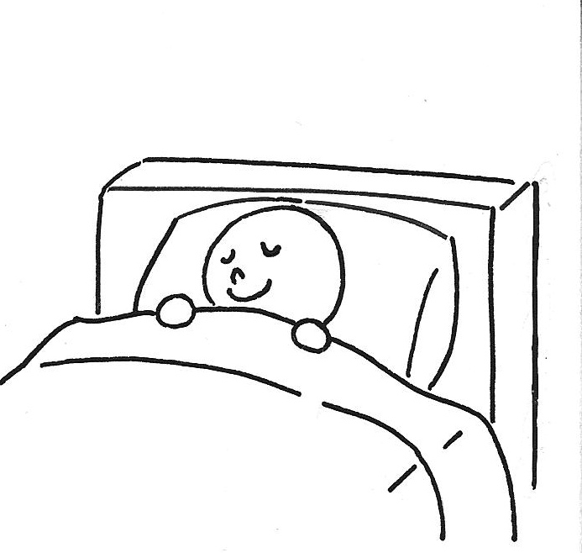
ねます

Slide 11
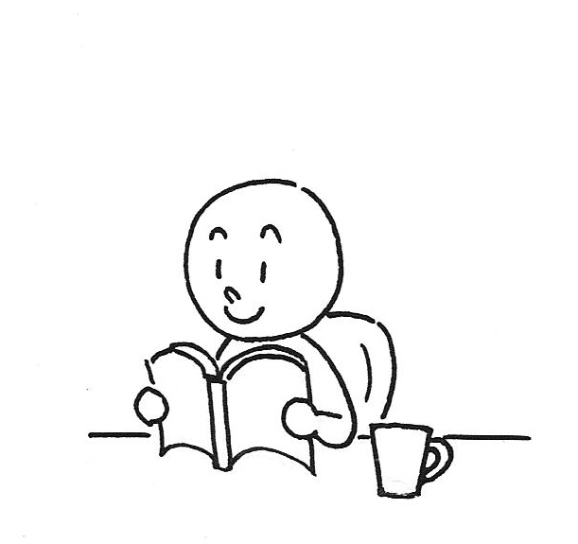
よみます

Slide 12
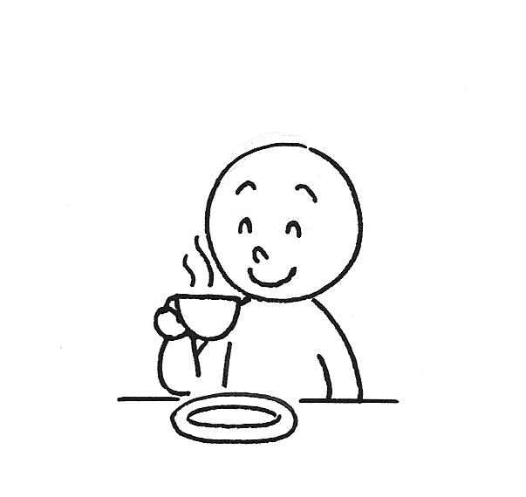
のみます

Slide 13
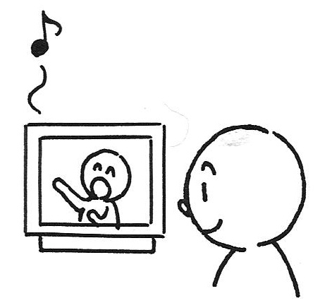
みます

Slide 14
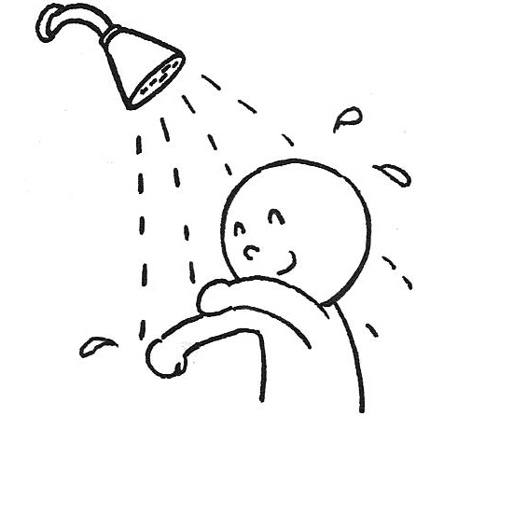
あびます

Slide 15
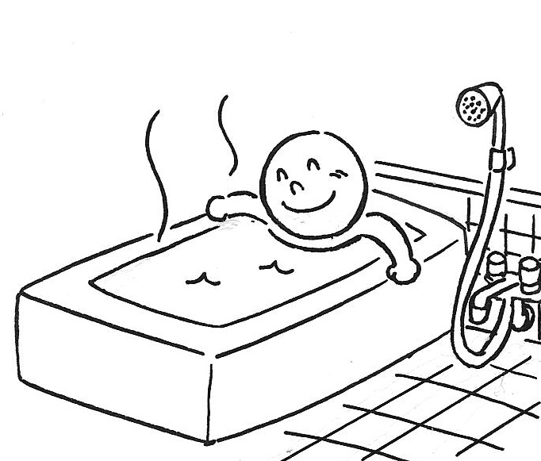
はいります

Slide 16
あります

Slide 17
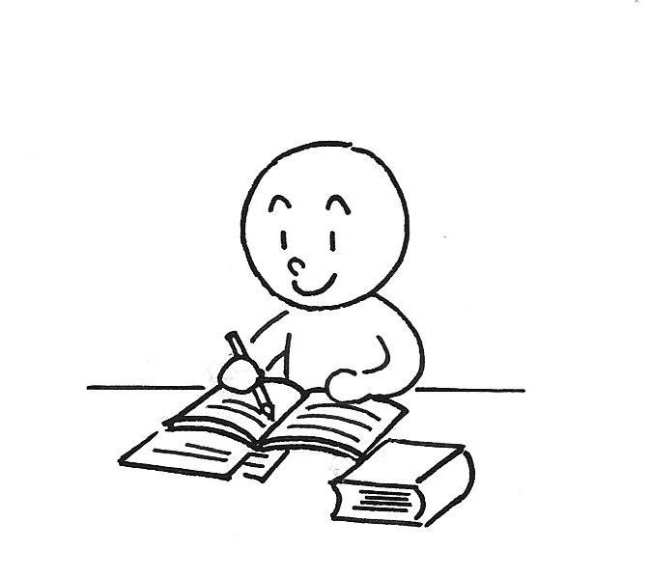
べんきょうします

Slide 18
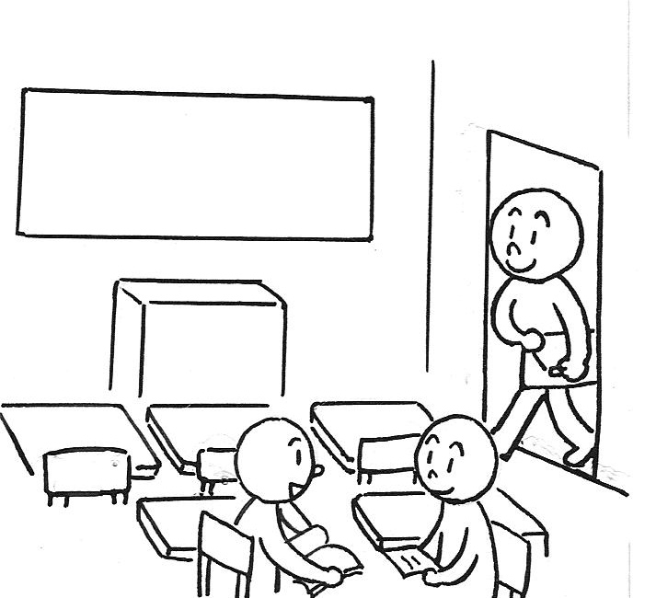
きます

Slide 19
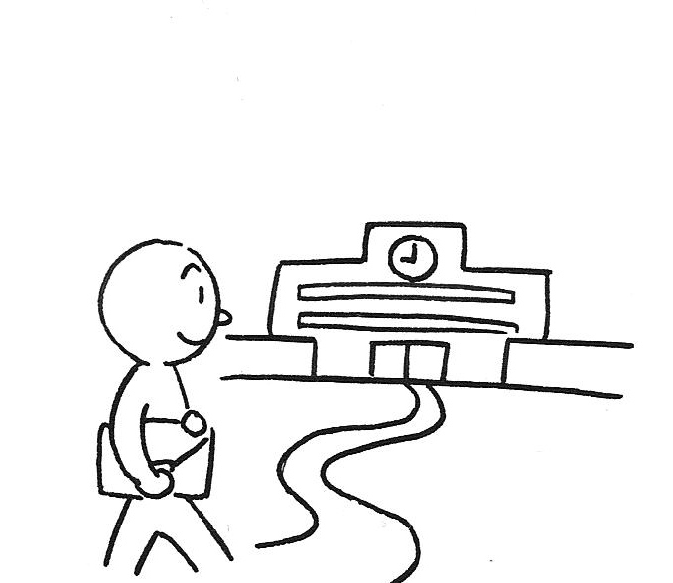
いきます

Slide 20
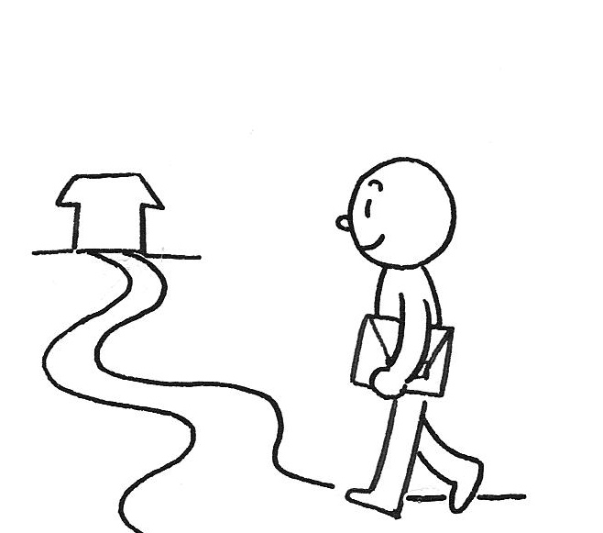
かえります

Slide 21
Negative form

Slide 22
おきません

Slide 23
ねません

Slide 24
よみません

Slide 25
のみません

Slide 26
みません

Slide 27
あびません

Slide 28
はいりません

Slide 29
ありません

Slide 30
べんきょうしません

Slide 31
きません

Slide 32
いきません

Slide 33
かえりません

Slide 34
Particles

Slide 35
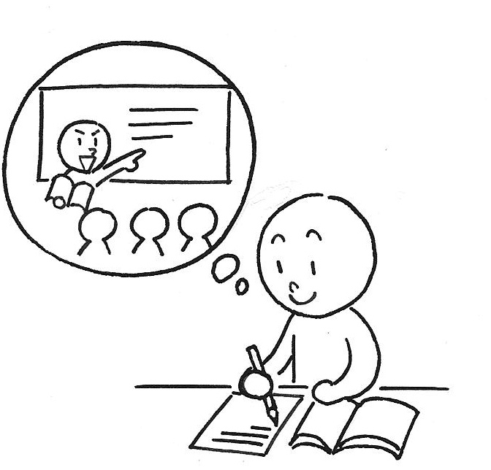
Particle を

Slide 36
Particle に／へ

Slide 37
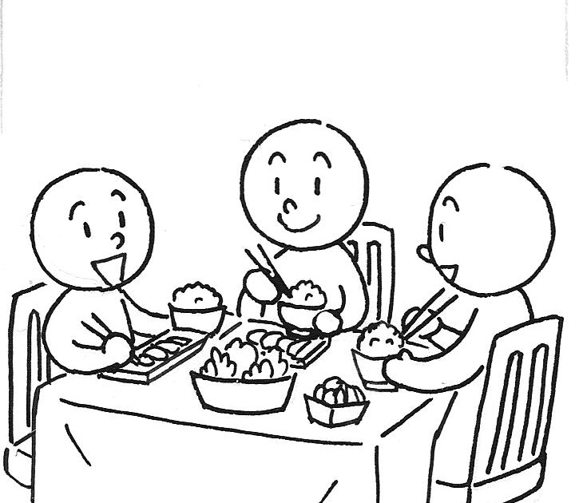
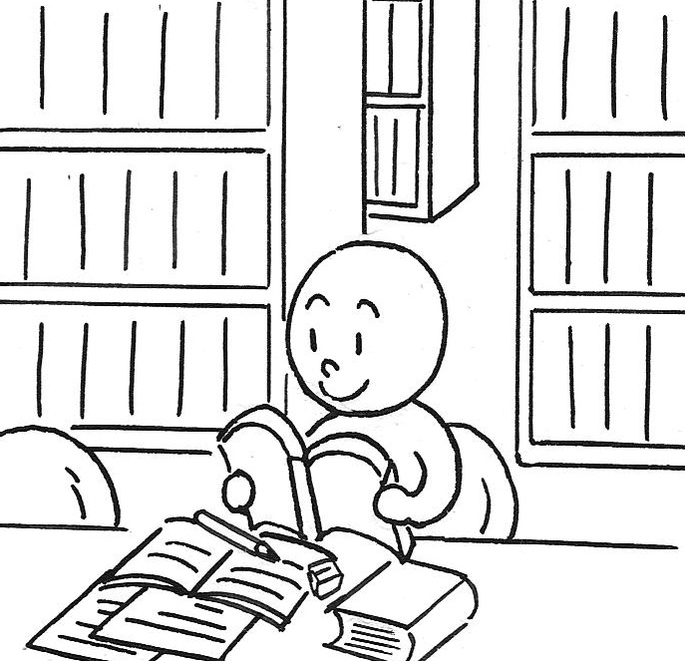
Particle で

Slide 38
たんご

Slide 39
Numbers (p91)

Slide 40
P92 Activity 7

Slide 41
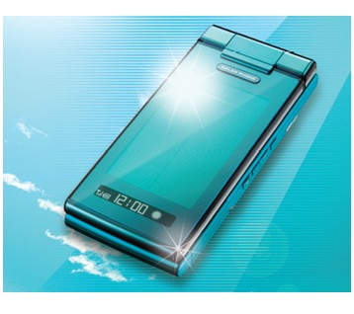
でんわばんごう
まきの先生の（お）でんわばんごうは、
123 - 4567 です。
いちにいさん の よんごうろくなな

Slide 42
P92 Activity 8

Slide 43
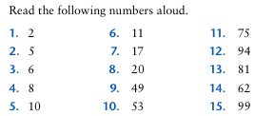
P92 Activity 9

Slide 44
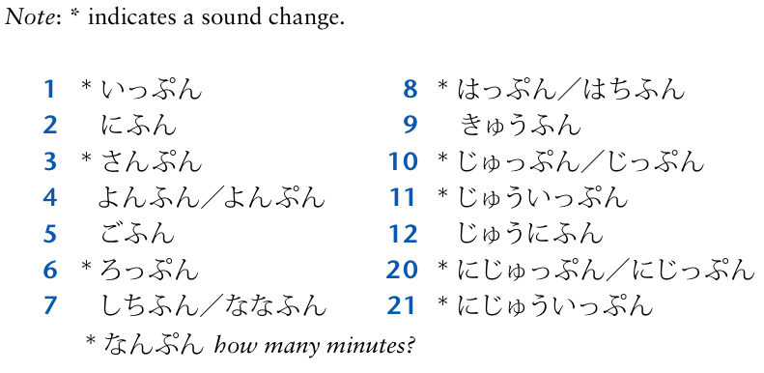
Minute(s) (p93)

Slide 45
なんじ ですか。
くじ です。

Slide 46
なんじ ですか。
くじ ごふん です。

Slide 47
なんぷん ですか。
いっぷん

Slide 48
なんぷん ですか。
にふん

Slide 49
なんぷん ですか。
さんぷん

Slide 50
なんぷん ですか。
よんぷん

Slide 51
なんぷん ですか。
ごふん

Slide 52
なんぷん ですか。
ろっぷん

Slide 53
なんぷん ですか。
ななふん

Slide 54
なんぷん ですか。
はっぷん

Slide 55
なんぷん ですか。
きゅうふん

Slide 56
なんぷん ですか。
じゅっぷん

Slide 57
なんじ ですか。
ＡＭ
ごぜん くじ です。

Slide 58
なんじ ですか。
ＡＭ
ごぜん くじ にじゅうごふん です。

Slide 59
なんじ ですか。
ＰＭ
ごご じゅうじ ろっぷん です。

Slide 60
なんじ ですか。
ＰＭ
ごご はちじ じゅうごふん です。

Slide 61
P93 Activity 11

Slide 62
ぶんぽう

Slide 63
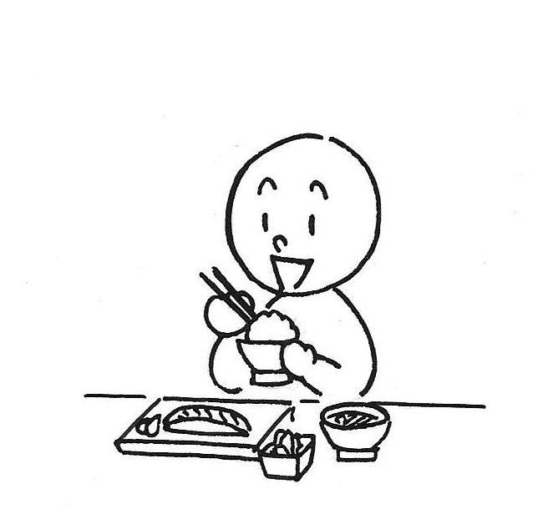
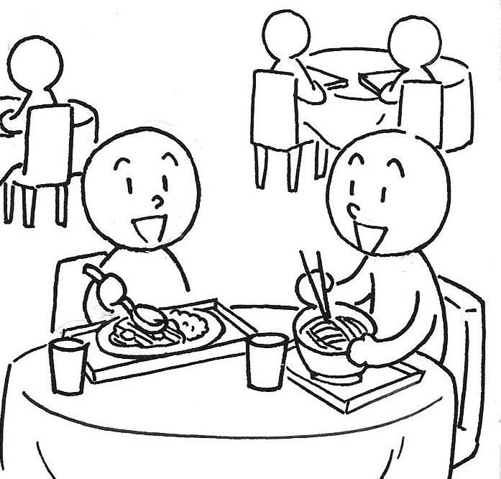
Particle に
7:00am
1:00pm
7:00pm

Slide 64
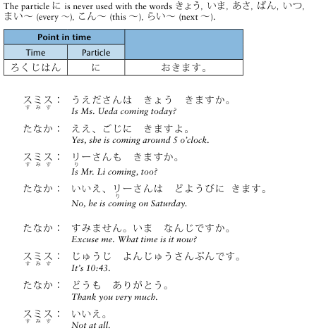
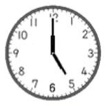
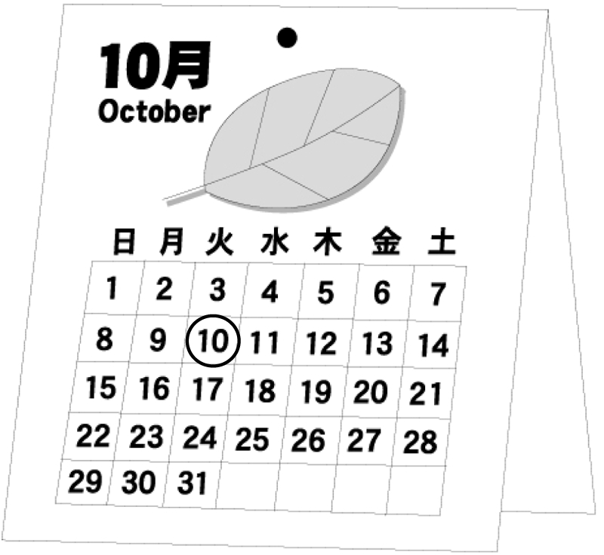
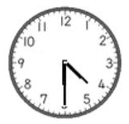
ぶんぽう３： Telling time using the particle に

Slide 65
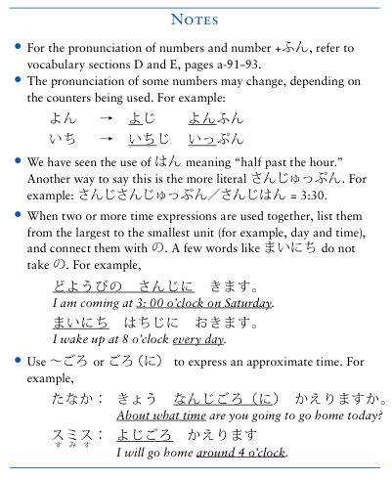
ぶんぽう３： Telling time using the particle に

Slide 66
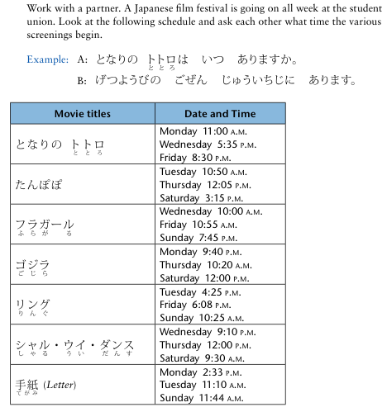
P108 Activity 1

Slide 67
P108 Activity 1
リー： となりの トトロは いつありますか。
うえだ： げつようびの ごぜん じゅういちじに あります。
リー： いきますか。
うえだ： ええ。
りー： あのう でんわばんごうは なんですか。
うえだ： えっ？ ちょっと。

Slide 68
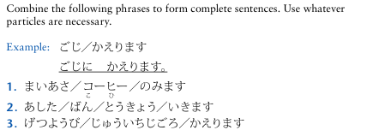
P108 Activity 2

Slide 69
Particles
に：
Specific points in time
Destination / Goal
へ:
Direction
を：
Direct object marker
で：
the place of an action

Slide 70
Particles
で
としょかん＿＿ べんきょうします。
ごぜん＿＿ はちじ＿＿ おきます。
にほんごの ほん＿＿ よみません。
まいばん＿＿ 、おふろ＿＿ はいります。
フリスト＿＿ ひるごはん＿＿ たべません。
ごご＿＿ くじごろ＿＿ としょかん＿＿ いきます。
まいにち＿＿ にほんごの しゅくだい＿＿ します。
こんばん＿＿ ランゲージテーブル＿＿ あります。
にほんごの じゅぎょう＿＿ 「アテンション
プリーズ」＿＿ みます。
×
に
を
×
に
で
を
×
（に）
に
×
を
＿＿
×
が
で
を

Slide 71
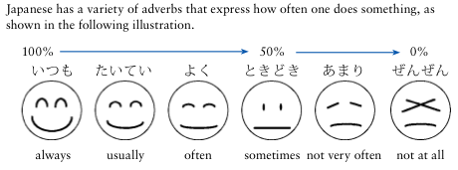
ぶんぽう４： Using adverbs to express frequency of actions

Slide 72
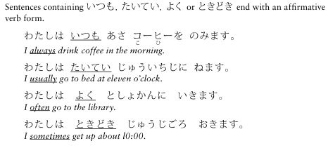
ぶんぽう４： Using adverbs to express frequency of actions

Slide 73
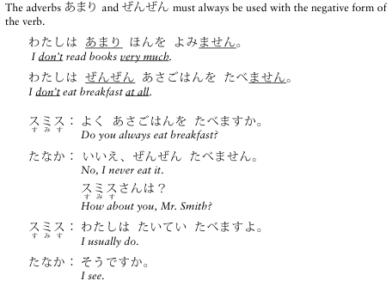
ぶんぽう４： Using adverbs to express frequency of actions

Slide 74
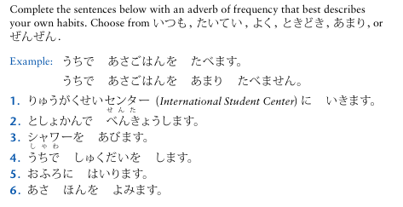
P112 Activity 1

Slide 75
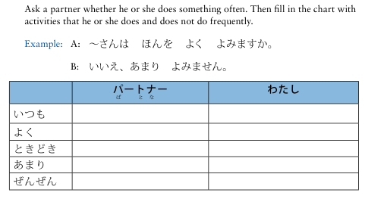
P113 Activity 2

Slide 76
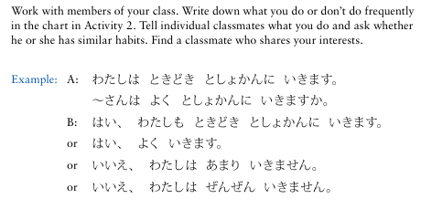
P113 Activity 3

